Slide 1
Tiết 103: ÔN TẬP HỌC KỲ II

Slide 2
ÔN TẬP HKII
1/ Tính
MSC: 90

Slide 3
ÔN TẬP HKII
1/ Tính

Slide 4
ÔN TẬP HKII
2/ Tìm x

Slide 5
ÔN TẬP HKII
3/ Một đội công nhân làm 180m đường trong 3 ngày.
Ngày thứ nhất làm được 30% phần con đường.
Ngày thứ hai làm phần đường còn lại.
Hỏi mỗi ngày đội công nhân đó làm được
bao nhiêu mét đường.
Giải

Slide 6
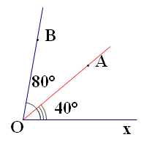
ÔN TẬP HKII
,
4/ Trên cùng một nửa mặt phẳng bờ chứa tia Ox,
vẽ hai tia OA và OB sao cho
a/ Trong 3 tia Ox, OA, OB tia nào nằm giữa? vì sao?
Giải
Trên cùng một nửa mặt phẳng bờ chứa tia Ox có
Suy ra tia OA nằm giữa hai tia Ox và OB

Slide 7
ÔN TẬP HKII
,
4/ Trên cùng một nửa mặt phẳng bờ chứa tia Ox,
vẽ hai tia OA và OB sao cho
b/ Tính số đo góc
Giải
Vì tia OA nằm giữa hai tia Ox và OB

Slide 8
ÔN TẬP HKII
,
4/ Trên cùng một nửa mặt phẳng bờ chứa tia Ox,
vẽ hai tia OA và OB sao cho
c/ Tia OA có là tia phân giác của không? vì sao?
Giải
Vì Tia OA nằm giữa hai tia Ox và OB
Nên tia OA là tia phân giác của góc xOB

Slide 9
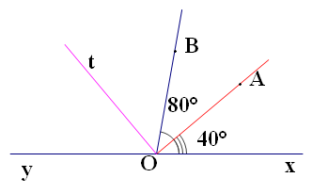
ÔN TẬP HKII
,
4/ Trên cùng một nửa mặt phẳng bờ chứa tia Ox,
vẽ hai tia OA và OB sao cho
d/ Vẽ tia Oy là tia đối của tia Ox. Vẽ tia Ot là tia phân giác của , tính số đo
Giải
d/ Vì tia Oy và tia Ox đối nhau.
Nên là 2 góc kề bù
Vì Ot là tia phân giác của
nên

Slide 10
ÔN TẬP HKII
,
Bài tập bổ sung: Tính a)

Slide 11
ÔN TẬP HKII
,
Bài tập bổ sung: Tính b)

